Slide 1
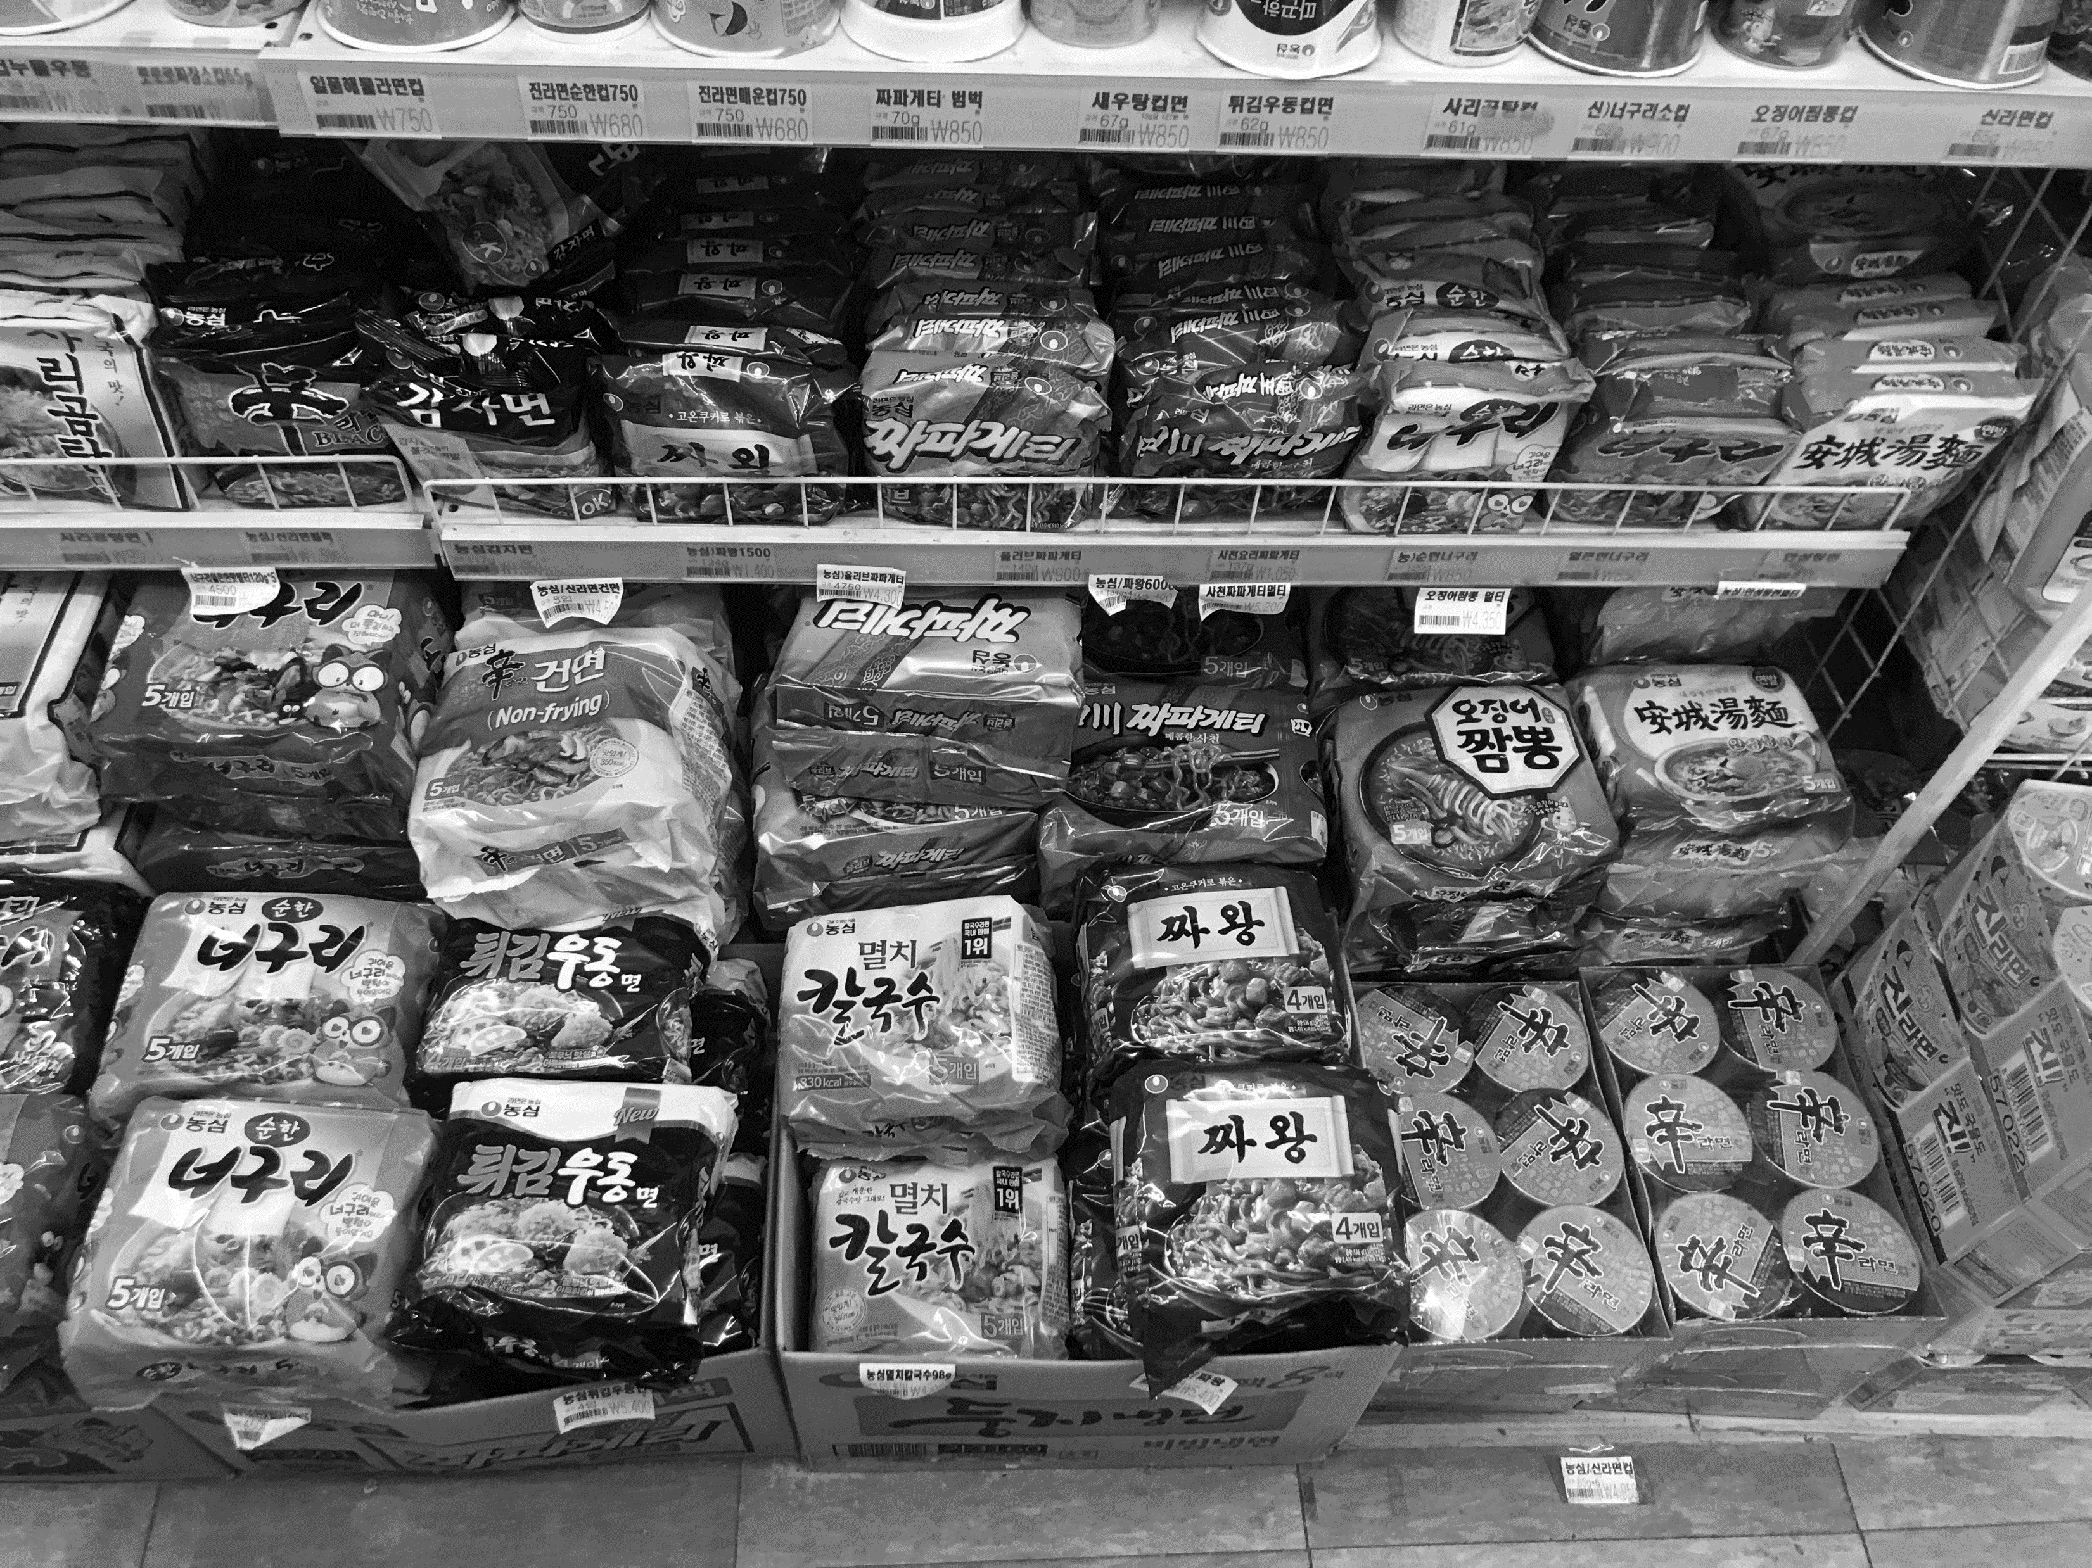
17 ~ 19년도 라면시장 분석 및
C사 판매 전략 제안
채승호

Slide 2
1. 최근 3개년 라면 시장 분석

Slide 3
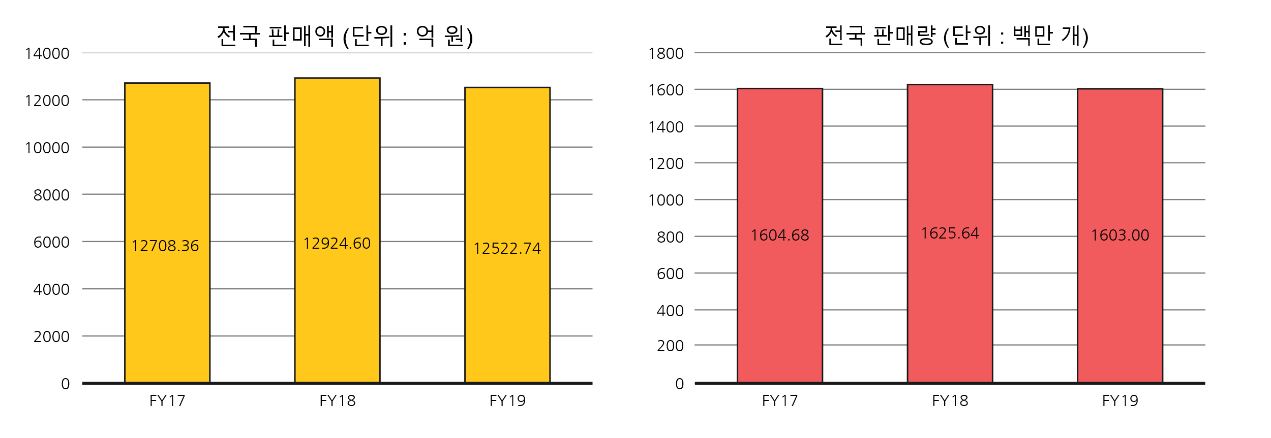
라면 연간 시장 규모
· 국내 라면시장의 판매액은 약 1조 2,500억의 규모를 형성하였으며, 전년 대비 약 3.11% 감소
· 판매량은 약 16억 개의 규모를 형성하였으며, 전년 대비 약 1.39% 감소
· 전년 대비 판매액의 감소량에 비해 연간 판매량의 감소량이 적은 것을 확인
· 판매 가격과 판매량의 감소가 판매액 감소의 원인으로 사료
Fact | FY17 | FY18 | FY19 | YoY18 | YoY19
판매액 (단위 : 억 원) | 12708.36 | 12924.60 | 12522.74 | 1.70% | -3.11%
판매량 (단위 : 백만 개) | 1604.69 | 1625.64 | 1603.00 | 1.31% | -1.39%
YoY
1.7%
YoY
-3.1%
YoY
1.3%
YoY
-1.4%

Slide 4
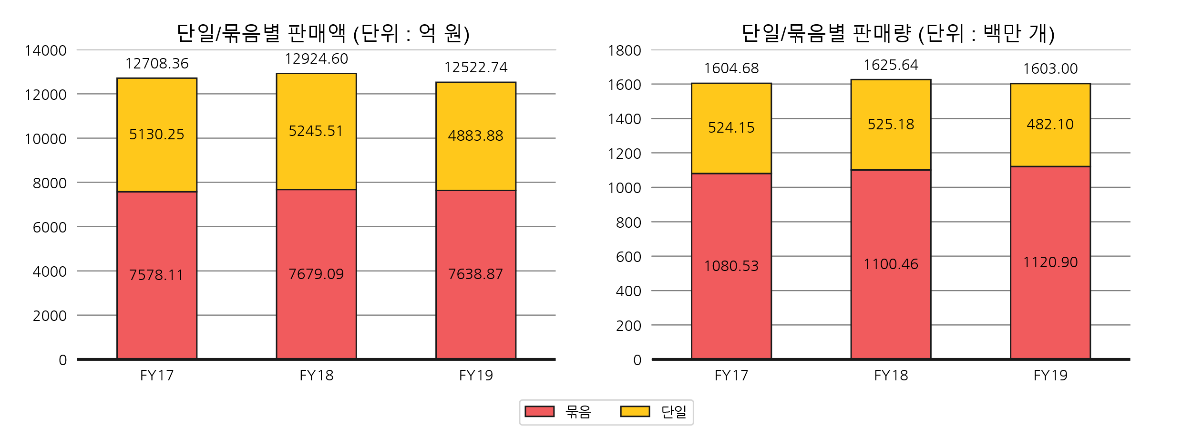
라면 연간 시장 규모
· 단일 상품의 총 판매액은 전년 대비 약 6.89%, 총 판매량은 전년 대비 8.2% 감소
· 묶음 상품의 판매 가격이 낮아져 단일 상품에 비해 판매량이 늘어난 것으로 보임
묶음 / 단일 | 연도별 단위당 평균 판매가격 (원) |  |  | 연도별 비중 |  |  | 전년대비 평균 판매가격 변화율
 | FY17 | FY18 | FY19 | FY17 | FY18 | FY19 | 17 vs 18 | 18 vs 19
Total | 1,026 | 1,053 | 1,038 | 100% | 100% | 100% | 2.6% | -1.4%
묶음 | 882 | 905 | 884 | 67.3% | 67.7% | 69.9% | 2.6% | -2.4%
단일 | 1,152 | 1,177 | 1,173 | 32.7% | 32.3% | 30.1% | 2.2% | -0.4%
YoY
1.3%
YoY
-0.5%
YoY
1.8%
YoY
1.9%
YoY
2.3%
YoY
-6.9%
YoY
0.2%
YoY
-8.2%

Slide 5
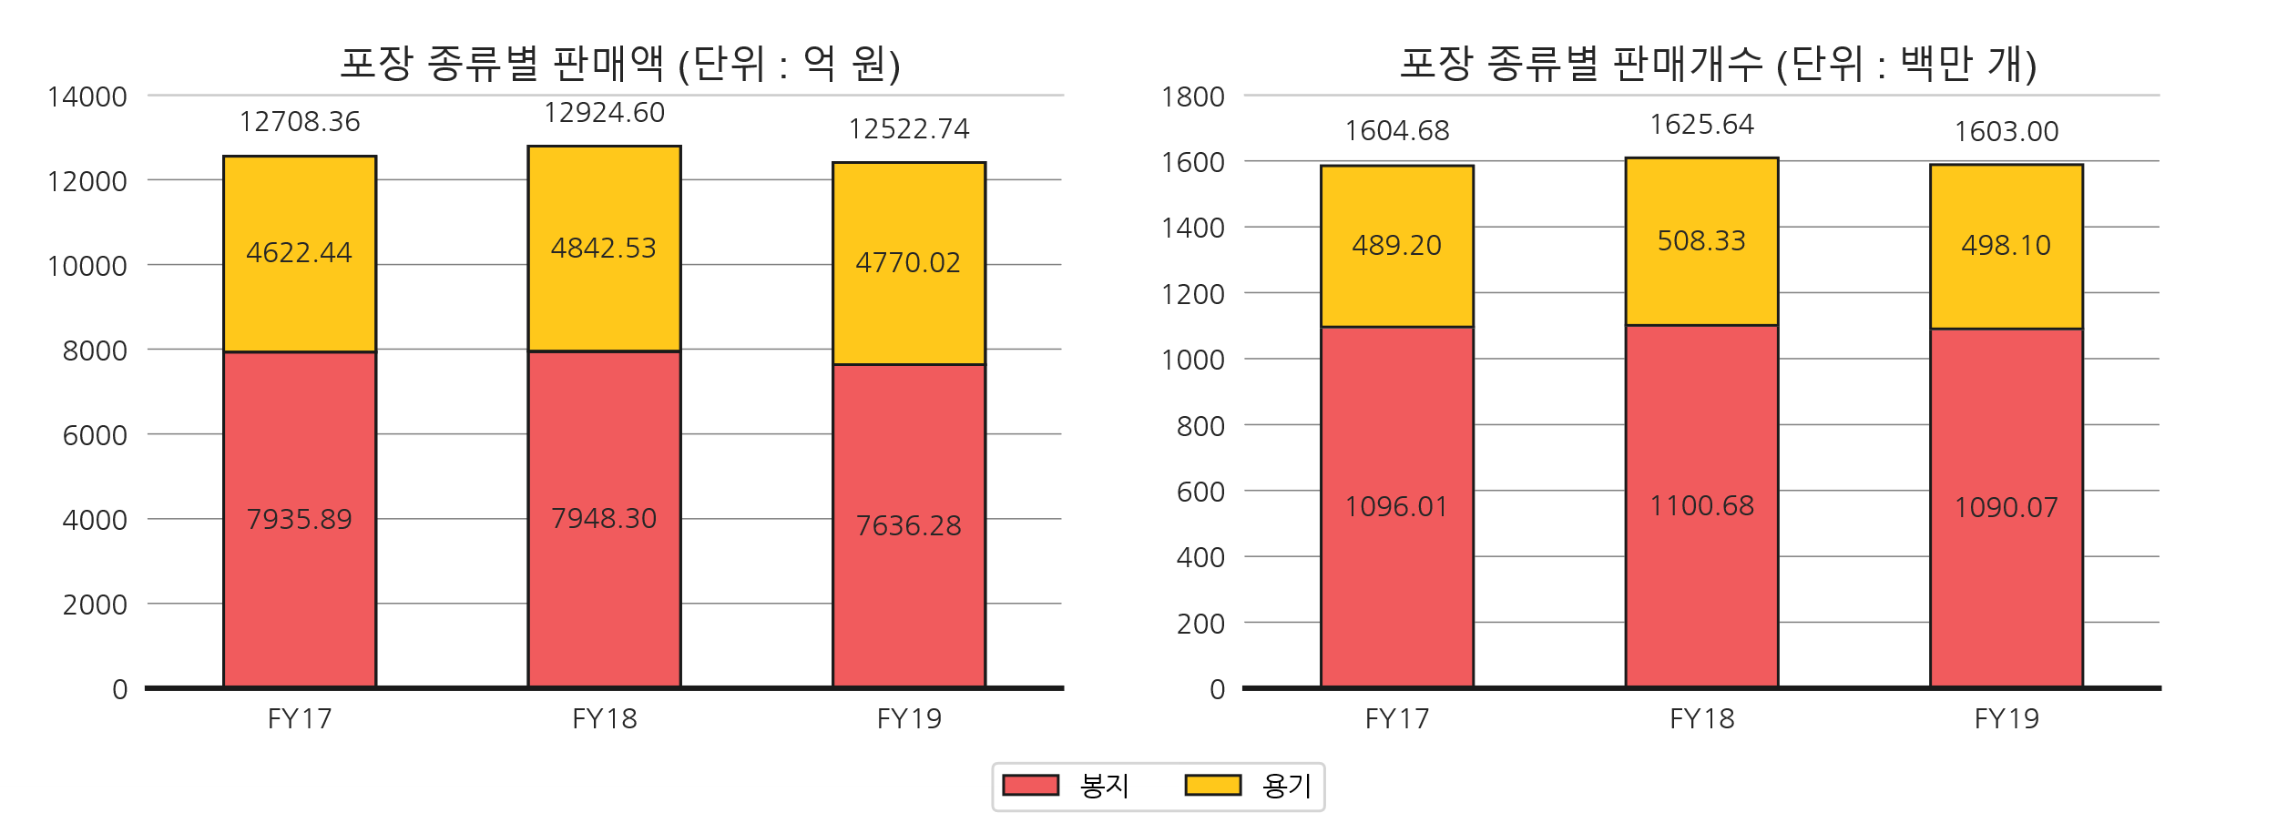
라면 연간 시장 규모
· 포장 종류별 분석 결과 용기 라면과 봉지 라면이 전체 라면시장의 약 99%를 점유
· 봉지 라면은 전년 대비 약 5.4%의 단위당 평균 판매가격 하락이 있었던 반면, 용기 라면의 평균 판매가격은 상승세를 이어가고 있음
포장 종류 | 연도별 단위당 평균 판매가격 (원) |  |  | 연도별 비중 |  |  | 전년대비 평균 판매가격 변화율
 | FY17 | FY18 | FY19 | FY17 | FY18 | FY19 | 17 vs 18 | 18 vs 19
Total | 1,026 | 1,053 | 1,038 | 100% | 100% | 100% | 2.6% | -1.4%
봉지 | 1,011 | 1,035 | 979 | 68.3% | 67.7% | 68.0% | 2.4% | -5.4%
용기 | 1,071 | 1,106 | 1137 | 30.5% | 31.3% | 31.1% | 3.2% | 2.9%
스낵 | 607 | 588 | 655 | 1.0% | 0.9% | 0.8% | -3.1% | 11.4%
기타 (스토아 브랜드) | 1,472 | 1,493 | 1,428 | 0.2% | 0.2% | 0.1% | 1.4% | -4.4%
YoY
4.8%
YoY
-1.5%
YoY
3.9%
YoY
-2.0%
YoY
0.2%
YoY
-3.9%
YoY
0.4%
YoY
-1.0%

Slide 6
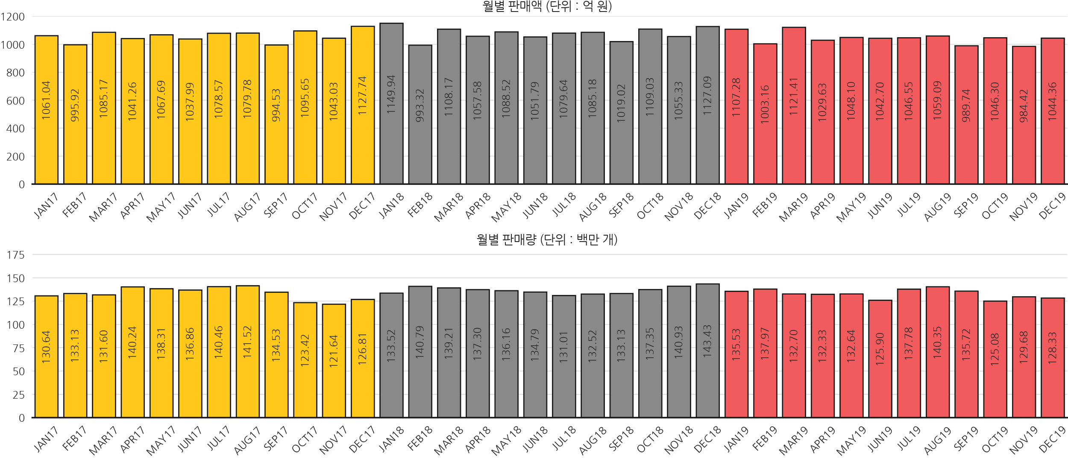
월별 시장 변화 분석
· 18년도 전체적인 라면 시장의 호황은 전년 대비 성장률을 통해 확인 가능하며,
특히 1월에 판매액의 전년 대비 성장률이 8.8%를 기록
· 19년도는 전체적으로 월별 전년 대비 감소한 것을 확인할 수 있으나,
2월에 판매량의 전년 대비 성장률이 4.25%를 기록
월별 평균 라면 판매 가격 (단위 : 원)
연 / 월 | Jan | Feb | Mar | Apr | May | Jun | Jul | Aug | Sep | Oct | Nov | Dec
2017 | 988.11 | 1028.1 | 1041.88 | 975.08 | 1009.51 | 1033.26 | 1023.06 | 1038.7 | 1017.44 | 972.91 | 1018.86 | 1021.48
2018 | 968.3 | 1029.89 | 1048.89 | 985.36 | 1016.52 | 1023.42 | 996.76 | 1014.04 | 1023.58 | 974.66 | 1006.84 | 1030.64
2019 | 978.51 | 1023.77 | 1018.99 | 1004.43 | 1019.71 | 1019.02 | 997.35 | 1020.92 | 1013.3 | 1006.2 | 1018.08 | 1025.66

Slide 7
2. C사 라면 시장 월별 트렌드 분석

Slide 8
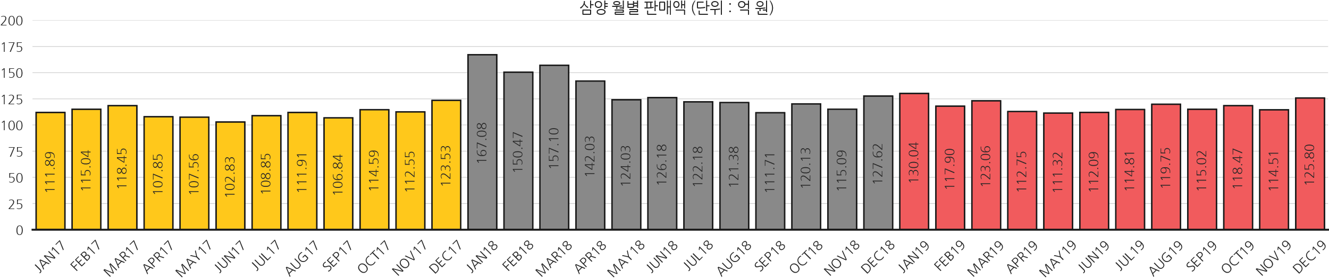
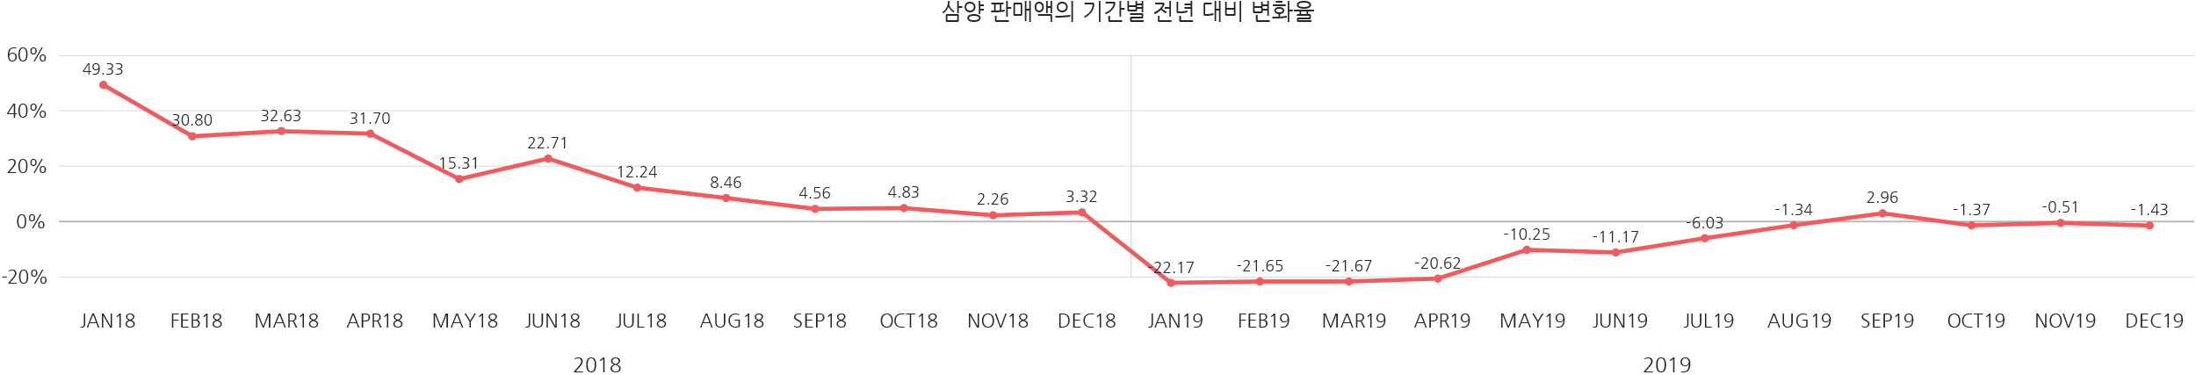
C사 월별 트렌드 분석
· C사의 판매액 비중은 17년 10.56%에서 18년 12.26%로 증가
· 18년도 상반기 판매액은 전년 대비 약 30.63% 증가
· 해당 기간 C사의 신제품 출시 및 해당 브랜드의 판매량 증가가 요인
제조사별 판매액 비중 : 제조사별 매출액 / 전체 매출액 * 100 (%)
제조사별 판매액 비중 | A사 | B사 | C사 | D사 | E사 | 스토아 브랜드
FY17 | 53.0% | 22.6% | 10.6% | 9.2% | 2.0% | 2.7%
FY18 | 51.3% | 23.5% | 12.3% | 8.7% | 1.6% | 2.6%
FY19 | 52.1% | 23.5% | 11.3% | 9.6% | 1.0% | 2.5%

Slide 9
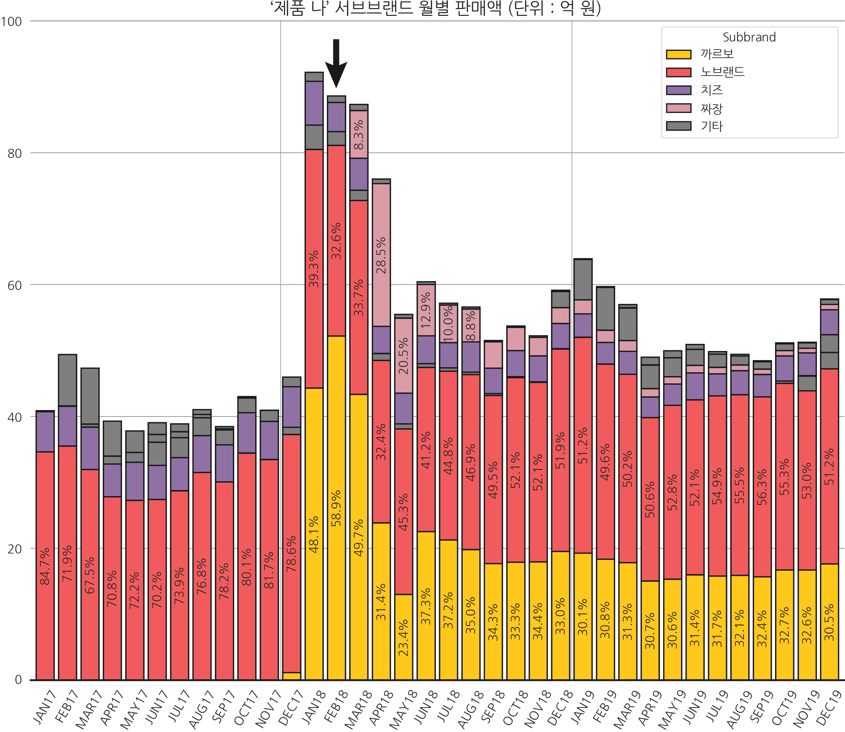
C사 월별 트렌드 분석
· 18년도 이후 ‘제품 나’의 C사 내 비중이 49.87%로 상승
· ‘제품 나’ 의 매출액에 큰 영향을 끼치지 않으며,
‘까르보 제품 나’의 출시와 동시에 18년도 상반기
33억대의 매출액을 달성
· 19년 10월 이후 ‘제품 나 건면’의 출시와 동시에 하락세를 보이던 제품 나의 판매액이 상승세로 전환
시장 점유율 : 브랜드별 매출액 / 제조사 전체 매출액 * 100 (%)
매출액 비중 | 제품 가 | 제품 나 | 제품 다 | 제품 라 | …
FY17 | 37.74% | 37.42% | 3.47% | 3.46%
FY18 | 31.43% | 49.87% | 3.36% | 2.67% | …
FY19 | 31.20% | 45.10% | 3.77% | 3.00%
제품명 | 19년 4분기 제품 나 판매액 점유율
 | OCT19 | NOV19 | DEC19
오리지널 제품 나 | 55.3% | 53% | 51.2%
까르보 제품 나 | 32.7% | 32.6% | 30.5%
치즈 제품 나 | 7.4% | 6.8% | 6.5%
라이트 제품 나 | 0.7% | 4.3% | 4.3%
쫄볶이 제품 나 | 2.0% | 1.6% | 1.3%

Slide 10
3. 채널별 판매액 분석

Slide 11
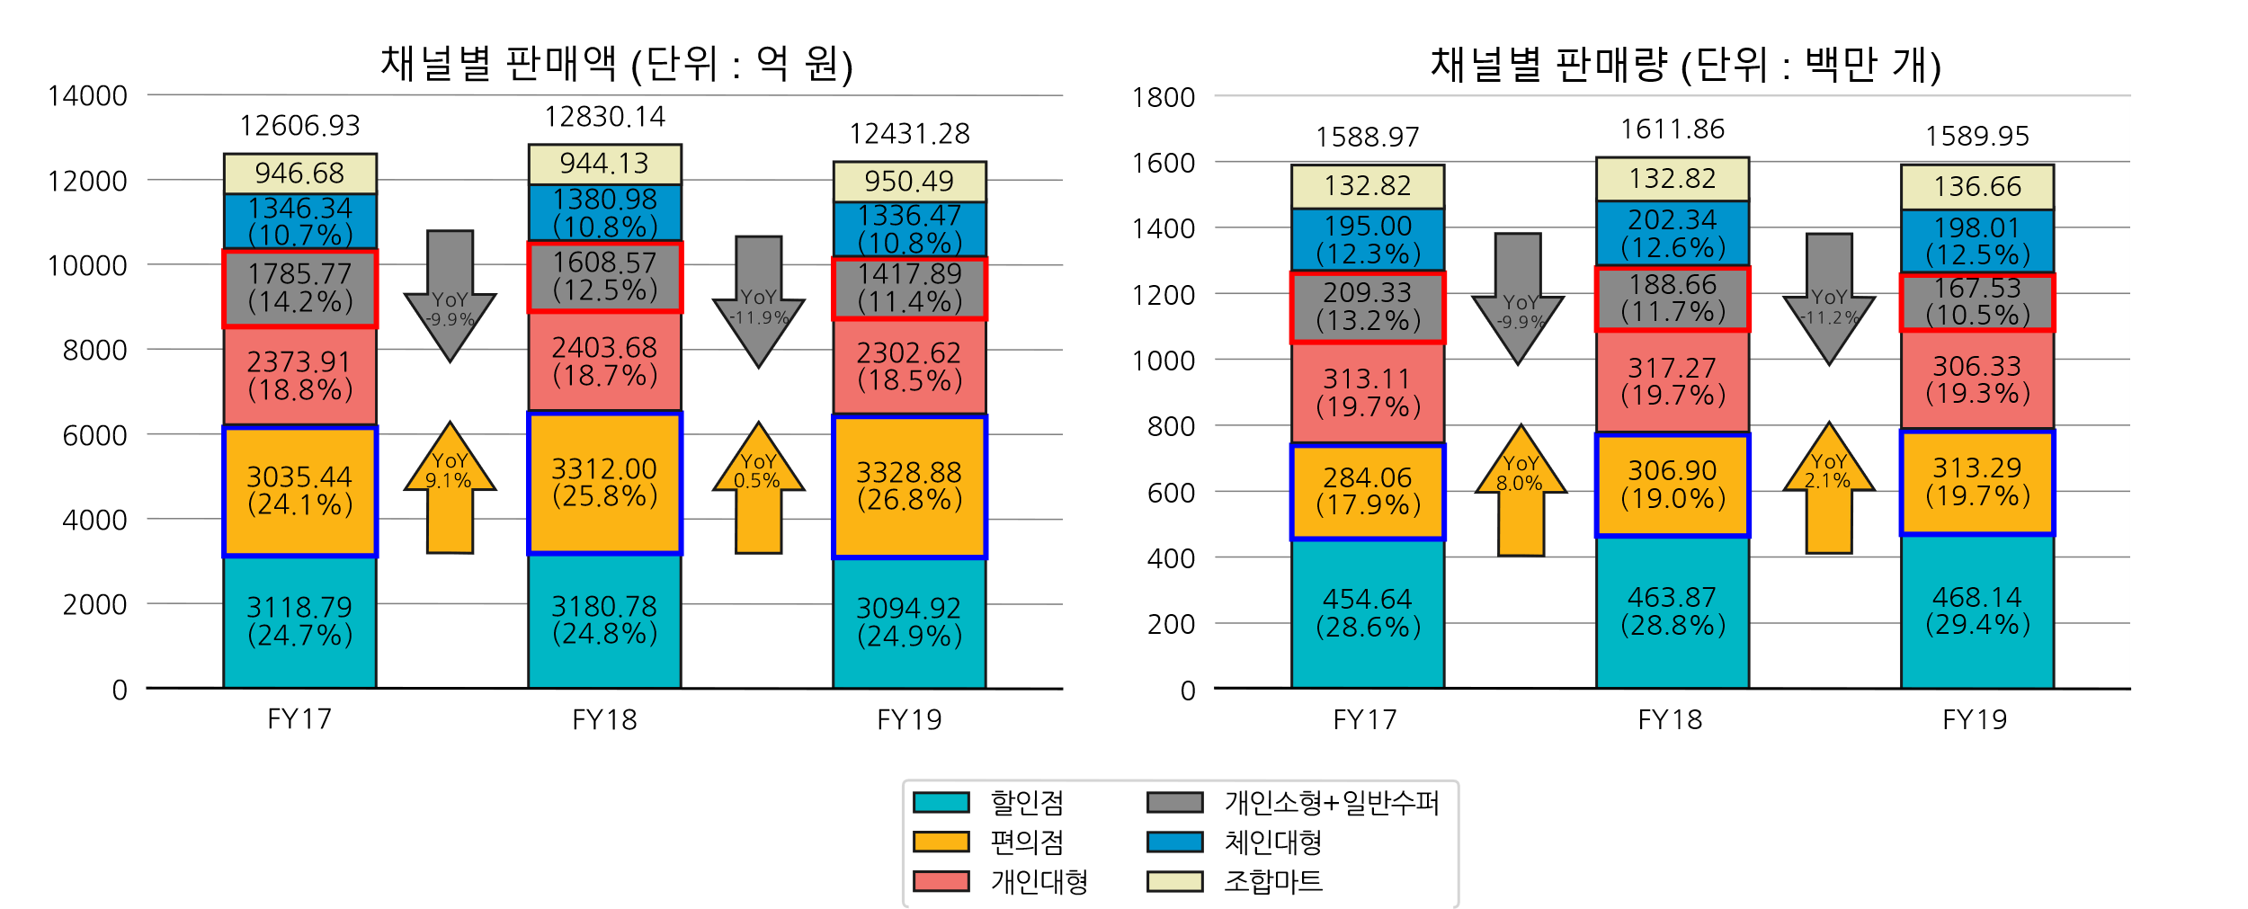
채널별 판매액 비중
· 전체 채널에서의 단위당 평균 판매가격이 18년도에 비해 19년도에 2.05% 감소
· 편의점에서의 단위당 평균 판매가격은 상승세를 유지, 18년도에 비해 19년도에 0.23% 증가
· 편의점에서의 채널별 판매량 또한 계속 상승세를 유지, 채널별 판매액은 19년도에 26.8%로 채널 중 가장 높은 비중을 차지
· 개인소형/일반수퍼에서의 단위당 평균 판매가격 역시 상승세를 유지, 18년도에 비해 19년도에 0.25% 증가
· 개인소형/일반수퍼에서의 채널별 판매량은 편의점과 달리 하락세를 유지, 채널별 판매액은 19년도에 11.4%의 비중을 차지
· 높은 판매가격에도 불구하고 판매량이 상승함에 따라 편의점의 판매액 비중이 더욱 높아지는 반면,
판매량의 하락이 그대로 판매액에 적용됨으로써 개인소형/일반수퍼의 판매액 비중은 낮아지는 것으로 정리
채널 | 연도별 단위당 평균 판매가격 (원)
 | FY17 | FY18 | FY19
전체 | 1,048 | 1,084 | 1,062
할인점 | 890 | 914 | 925
편의점 | 1,175 | 1,227 | 1,230
개인대형 | 1,063 | 1,073 | 1,069
개인소형+일반수퍼 | 1,118 | 1,144 | 1,146
체인대형 | 940 | 944 | 943
조합마트 | 989 | 996 | 959

Slide 12
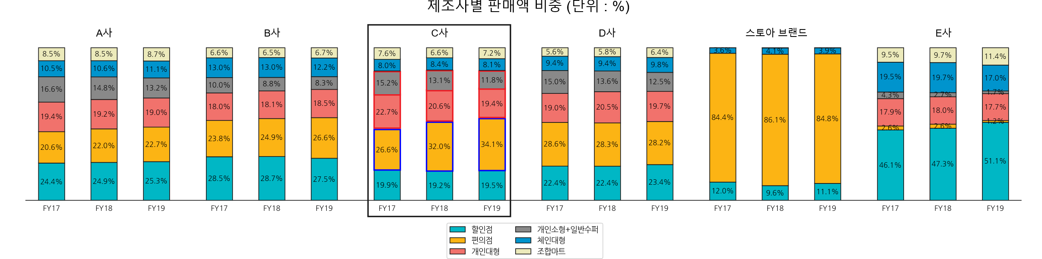
제조사별 판매액 비중
· 편의점의 판매액 비중이 가장 높아지는 제조사는 C사로, 19년 기준으로 제조사 판매액 중 34.1%의 비중을 차지
· C사의 19년도 편의점 판매액은 480.26억 원으로, 이는 19년도 전체 라면 시장 판매액 중 3.9%의 비중을 차지
C사 | 채널별 판매액 (단위 : 억 원) |  |  | 연도별 비중 |  |  | 전년대비 판매액 변화율
 | FY17 | FY18 | FY19 | FY17 | FY18 | FY19 | YoY18 | YoY19
전체 | 1338.66 | 1581.47 | 1410.29 | 100% | 100% | 100% | 18.14% | -10.82%
할인점 | 266.03 | 303.95 | 275.00 | 19.9% | 19.2% | 19.5% | 14.25% | -9.53%
편의점 | 355.45 | 505.95 | 480.26 | 26.6% | 32.0% | 34.1% | 42.34% | -5.08%
개인대형 | 303.57 | 326.46 | 273.02 | 22.7% | 20.6% | 19.4% | 7.54% | -16.37%
개인소형+일반수퍼 | 203.87 | 207.05 | 166.25 | 15.2% | 13.1% | 11.8% | 1.56% | -19.71%
체인대형 | 107.62 | 133.11 | 114.68 | 8.0% | 8.4% | 8.1% | 23.69% | -13.85%
조합마트 | 102.12 | 104.95 | 101.09 | 7.6% | 6.6% | 7.2% | 2.77% | -3.68%

Slide 13
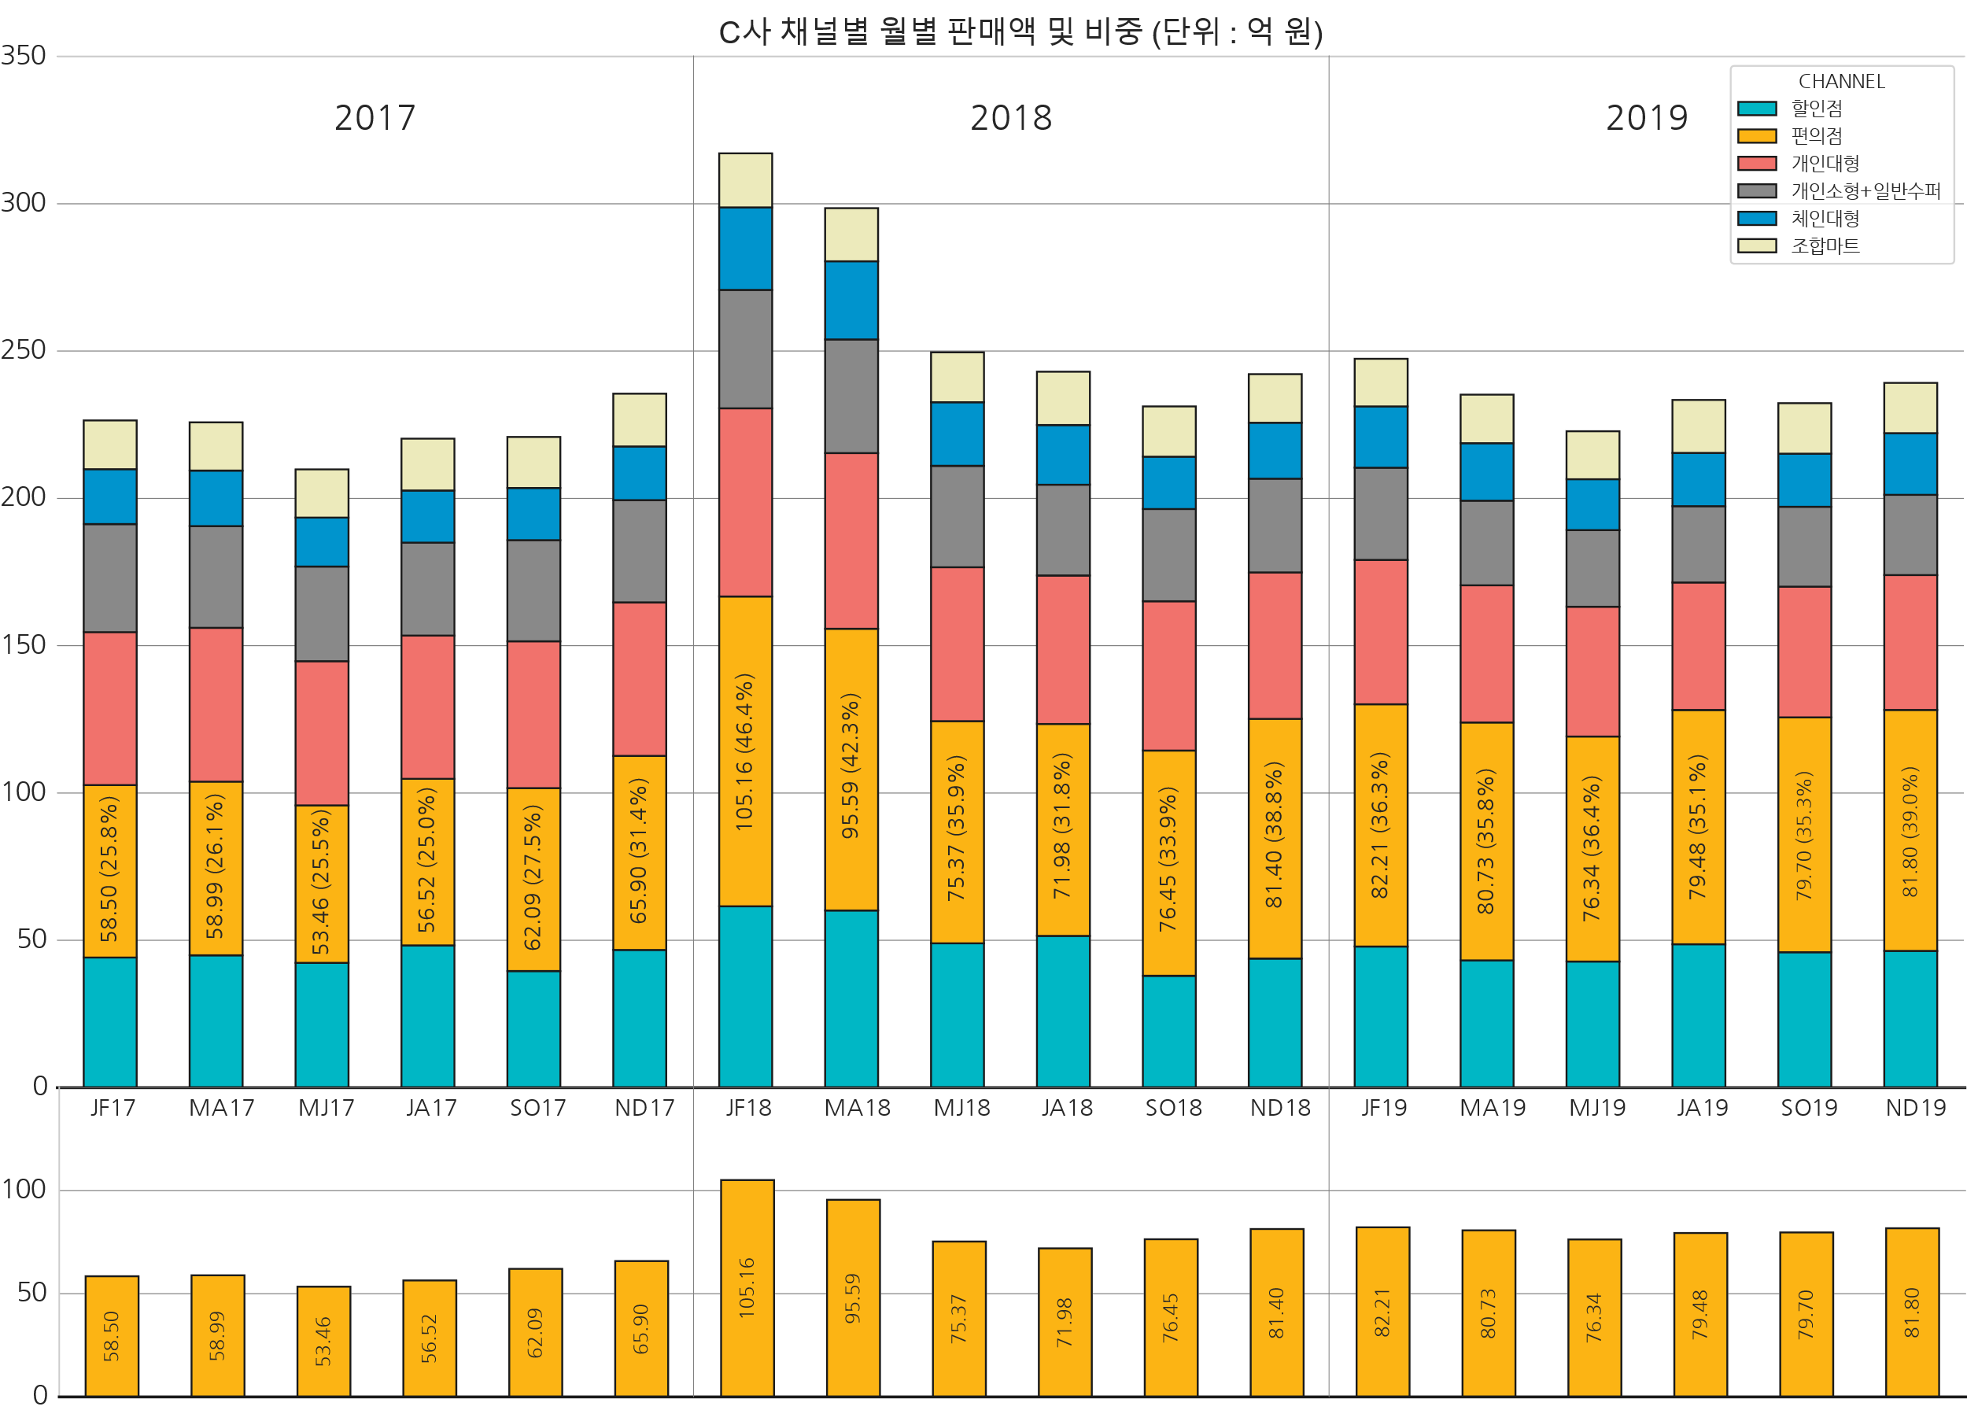
C사 채널별 판매액 비중 기간 분석

Slide 14
C사 채널별 판매액 비중 기간 분석
‘제품 가’ 채널별 판매액 비중 및 판매액
‘제품 나’ 채널별 판매액 비중 및 판매액
100%
11.27%
11.00%
11.51%
11.55%
11.04%
11.43%
11.20%
11.23%
11.58%
100%
3.12%
2.93%
3.18%
3.49%
3.25%
3.07%
2.58%
2.89%
2.94%
3.53%
3.30%
3.09%
3.26%
3.15%
3.28%
3.93%
3.50%
3.28%
12.02%
12.58%
12.20%
11.90%
12.95%
13.18%
14.23%
13.63%
13.09%
7.50%
5.96%
5.67%
6.00%
6.01%
6.29%
9.57%
8.51%
7.29%
6.74%
6.36%
7.35%
7.47%
7.06%
6.14%
6.39%
6.66%
7.27%
80%
9.81%
11.25%
10.87%
11.06%
11.34%
9.48%
8.92%
10.60%
11.15%
10.49%
10.03%
9.18%
10.71%
10.73%
10.85%
10.31%
9.58%
9.67%
80%
13.33%
12.90%
12.92%
12.65%
12.92%
12.36%
9.94%
10.63%
11.56%
10.54%
10.78%
10.47%
10.01%
9.38%
9.46%
9.38%
8.99%
8.79%
20.82%
19.82%
19.92%
18.81%
19.02%
18.61%
18.73%
18.44%
18.36%
16.37%
18.80%
19.00%
18.50%
17.34%
14.72%
14.64%
14.63%
14.15%
13.46%
14.05%
13.68%
14.06%
13.54%
12.60%
12.89%
12.31%
12.56%
11.88%
11.95%
12.59%
12.20%
12.38%
18.88%
17.08%
17.65%
18.55%
60%
60%
제품 가 채널별 판매액 비중
27.42%
29.16%
27.44%
제품 나 채널별 판매액 비중
40%
28.06%
29.30%
28.29%
27.83%
27.40%
28.26%
28.35%
30.22%
29.21%
28.02%
28.43%
27.82%
27.18%
27.66%
26.85%
40%
48.38%
49.64%
47.28%
45.95%
49.41%
49.23%
52.46%
52.07%
50.37%
53.83%
55.24%
52.93%
55.01%
53.88%
46.08%
49.79%
49.55%
51.06%
9.63%
9.48%
9.96%
9.62%
11.76%
15.06%
13.07%
12.67%
12.16%
11.09%
11.99%
11.02%
10.48%
10.15%
9.72%
8.83%
9.87%
10.35%
20%
20%
20.41%
19.14%
19.45%
21.13%
19.44%
17.99%
18.91%
18.80%
18.40%
22.59%
16.37%
19.38%
20.39%
18.86%
21.35%
21.79%
20.72%
22.71%
15.25%
13.77%
14.04%
15.33%
13.29%
14.59%
16.94%
17.96%
15.26%
17.35%
14.21%
14.72%
16.34%
14.71%
13.93%
14.78%
13.64%
14.41%
0%
JF17
MA17
MJ17
JA17
SO17
ND17
JF18
MA18
MJ18
JA18
SO18
ND18
JF19
MA19
MJ19
JA19
SO19
ND19
0%
JF17
MA17
MJ17
JA17
SO17
ND17
JF18
MA18
MJ18
JA18
SO18
ND18
JF19
MA19
MJ19
JA19
SO19
ND19
200
200
175
175
4.67
17.31
4.72
150
150
17.98
13.90
125
125
24.74
17.36
4.03
22.97
3.41
4.02
3.44
9.23
8.45
7.67
3.47
8.18
12.38
3.34
3.57
100
100
7.48
3.31
7.93
제품 가 채널별 판매액 (단위 : 억 원)
제품 나 채널별 판매액 (단위 : 억 원)
13.40
11.99
6.69
11.66
6.19
3.90
3.49
10.23
10.92
2.82
2.54
2.67
11.35
15.52
9.94
9.54
6.35
6.63
9.59
10.50
9.06
9.78
9.39
9.54
10.08
6.77
5.17
2.79
2.65
5.47
15.69
14.34
13.57
13.71
12.59
9.31
8.96
13.50
75
8.88
8.91
8.94
9.34
7.78
10.18
9.78
75
12.03
11.18
2.44
4.80
4.90
10.75
85.49
12.06
12.50
12.15
7.73
9.11
8.95
17.79
8.86
9.18
8.80
8.12
7.36
8.91
9.52
9.44
10.10
10.12
4.36
10.10
10.53
75.06
8.44
17.62
16.34
15.41
13.72
8.02
7.89
7.76
10.00
7.10
7.47
13.28
12.68
9.93
11.31
10.97
12.22
50
16.40
16.05
15.46
15.22
15.12
15.21
15.23
13.85
13.88
12.23
7.25
13.74
13.41
50
11.24
56.02
62.26
22.10
23.72
21.97
22.51
25.38
26.21
25.44
23.62
23.35
23.01
24.45
23.41
20.98
19.91
12.41
20.49
20.76
41.60
43.13
38.66
41.60
43.16
57.28
55.21
57.98
57.03
55.72
52.55
54.79
58.77
25
7.59
7.68
7.73
7.78
10.90
14.40
11.41
10.59
10.02
9.30
8.83
7.85
20.90
6.96
19.10
7.31
8.00
25
38.09
16.08
15.49
17.09
18.01
17.20
16.50
15.71
18.94
9.70
15.53
7.46
6.21
15.35
17.56
30.63
29.34
17.69
19.75
14.95
16.39
20.20
15.58
14.67
15.72
0
15.10
15.16
13.25
15.27
13.87
15.28
15.32
0
13.77
11.93
10.79
12.25
10.83
12.69
14.06
13.59
JF17
MA17
MJ17
JA17
SO17
ND17
JF18
MA18
MJ18
JA18
SO18
ND18
JF19
MA19
MJ19
JA19
SO19
ND19
JF17
MA17
MJ17
JA17
SO17
ND17
JF18
MA18
MJ18
JA18
SO18
ND18
JF19
MA19
MJ19
JA19
SO19
ND19
· ‘제품 가’는 할인점, 개인대형, 조합마트 등에서의 판매액 비중이 높은 편이고, ‘제품 나’는 편의점에서의 판매액 비중이 높은 편임
· 특히 ‘제품 나’ 신메뉴 출시 시기인 18년 편의점 판매액이 매우 높았고, 전체적인 판매액이 감소하는 가운데 편의점의 점유율은 증가하는 추세

Slide 15
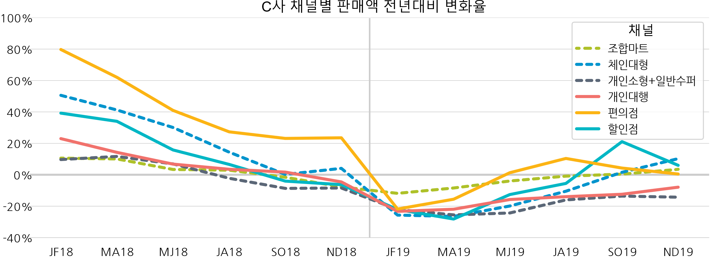
C사 브랜드별 채널 판매액 비중 분석
· ‘제품 가’는 채널별 판매액 비중이 개인대행에서 제일 높고, 그 비중은 유지되는 추세를 보임
· ‘제품 나’는 채널별 판매액 비중이 편의점에서 제일 높고, 그 비중이 더욱 증가하는 추세를 보임
· 현재 개인대행과 개인소형+일반수퍼의 경우 판매량과 판매액이 계속해서 감소하는 추세이며, 이 둘에 판매액 비중이 높은 제품 가의 판매액 비중은 감소하는 추세를 보임
· 편의점의 경우 판매량과 판매액이 계속해서 증가하는 추세이며, 이에 판매액 비중의 높은 ‘제품 가’의 판매액 비중은 제품 가보다 높은 수준을 유지
· 18년 상반기 ‘제품 나’ 브랜드의 신제품 출시는 편의점을 중심으로 높은 판매량과 판매액을 달성할 수 있었으며, 1인 가구 증가 및 편의점 접근성 확대 등의 추세를 이용한 성과로 판단

Slide 16
4. 개인대행 채널 현장 조사

Slide 17
제조사 / 포장별 취급 제품 비율
전국 전체 채널
A 마트
B 마트
C사 브랜드별 용기 제품 현황
기타
3.0%
8.0%
7.3%
A 마트
10.9%
7.9%
D사
D사
7.3%
17.2%
9.2%
16.7%
9.4%
제품 나 | 2
총합 | 2
D사
2.3%
13.2%
5.9%
용기
C사
8.0%
용기
8.3%
용기
48.0%
10.3%
49.4%
C사
44.8%
11.9%
27.1%
B 마트
C사
13.8%
18.8%
26.5%
14.6%
B사
제품 나 | 5
**탕면 | 1
*짬뽕 | 2
총합 | 8
27.6%
13.8%
11.5%
14.0%
B사
B사
25.0%
13.5%
24.1%
25.3%
10.1%
봉지
봉지
봉지
52.0%
A사
50.6%
17.7%
55.2%
11.7%
44.8%
A사
A사
31.2%
25.3%
13.6%
19.5%
13.5%
제조사별
포장별
제조사별
포장별
제조사별
포장별
취급제품 비율
취급제품 비율
취급제품 비율
취급제품 비율
취급제품 비율
취급제품 비율
· C사 제품의 경우 용기 제품의 취급률이 봉지 제품에 비해 매우 낮았으며, 모두 ‘제품 나’의 서브브랜드에 치중하는 모습을 확인 가능
단위 : 개 |  | 포장용기별 |  | 총합
 |  | 봉지 | 용기
제조사별 | 기타 | 39 | 15 | 54
 | D사 | 29 | 36 | 65
 | C사 | 72 | 59 | 131
 | B사 | 50 | 69 | 119
 | A사 | 67 | 58 | 125
총합 |  | 257 | 237 | 494
단위 : 개 |  | 포장용기별 |  | 총합
 |  | 봉지 | 용기
제조사별 | D사 | 8 | 7 | 9
 | C사 | 7 | 2 | 15
 | B사 | 12 | 12 | 24
 | A사 | 17 | 22 | 39
총합 |  | 44 | 43 | 77
단위 : 개 |  | 포장용기별 |  | 총합
 |  | 봉지 | 용기
제조사별 | D사 | 9 | 7 | 16
 | C사 | 18 | 8 | 26
 | B사 | 13 | 11 | 24
 | A사 | 13 | 17 | 30
총합 |  | 53 | 43 | 96

Slide 18
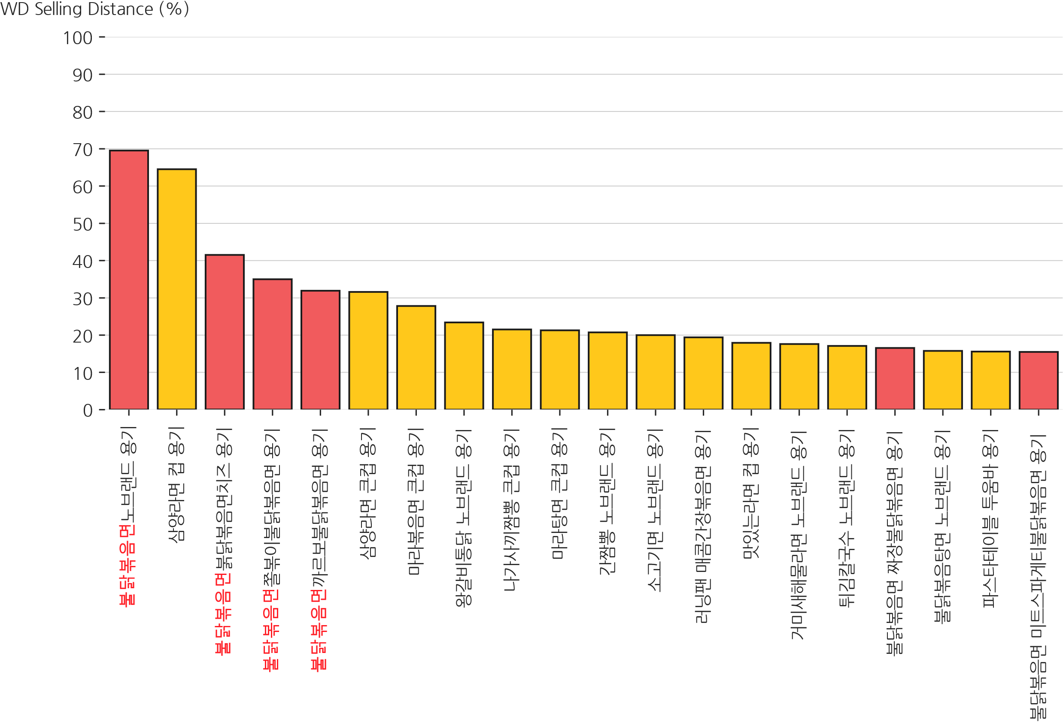
개인대형 채널 판매현황 조사 결과
A 마트 판촉 제품 목록 및 할인 가격
· 스토아 브랜드와 E사 제품 미취급
· 77개 품목으로 전체 제품 중 약 15% 수준의 제품 취급
· 봉지 제품과 용기 제품의 비율은 1:1 비율을 유지
· A사의 용기 제품을 22개(전체 취급 제품 중 25% 비율) 취급
· 다양한 서브브랜드를 출시하는 C사 제품의 취급률이 매우 저조
· 판촉 제품은 모두 봉지 라면 묶음 제품이며, 최대 35.7%의 할인 진행
· 취급률이 높은 제품들을 중심으로 판촉 진행
· 다양성 / 유행성을 고려하는 것보다 기존 고객들의 충성도가 높은 제품 및 제조사를 중심으로 취급하는 특성을 확인할 수 있음
제품 | 기존가격(원) | 할인가격(원) | 할인율
B사 ***면 | 700 | 450 | 35.7%
B사 *짬뽕 | 1,400 | 995 | 28.9%
B사 **면 | 600 | 450 | 25.0%
D사 **라면 해물맛 | 750 | 596 | 20.5%
B사 *라면 | 600 | 496 | 17.3%
B사 *라면 | 600 | 496 | 17.3%
D사 *라면 | 900 | 750 | 16.7%
B사 *라면 | 650 | 550 | 15.4%
A사 *라면 | 750 | 650 | 13.3%
C사 *라면 | 700 | 670 | 4.3%
전국 채널 대상 C사 용기 제품 취급률
판촉 제품의 경우 모두 봉지 제품이며, 묶음으로 판매
· C사의 전체 53개 용기 제품 중, A 마트는 단 2개, B마트는 8개의 용기 제품을 취급
· 전국 C사의 용기 제품 중 19년도 취급률 상위 5개 제품 중 4개가 제품 나의 서브브랜드
· C사의 용기 제품 판매액 점유율과 취급률이 높은 제품 나의 서브브랜드들의 용기 제품에 대한 개인대형 채널의 취급률을 높일 필요가 있는 것으로 판단
· 추가적으로 편의점과 비교하여 가격적인 부분에 초점을 맞추는 개인대형 채널 고객들을 만족시키기 위해 가격 조정이 필요할 것으로 판단

Slide 19
5. 할인점 채널 내 브랜드별 판매액 및 판매량 점유율 분석

Slide 20
각 브랜드별 할인점 채널 내 판매액 및 판매량 점유율
17~19년도 판매액 및 판매량 상위 25개 브랜드
제품 | 판매액 점유율
 | FY17 | FY18 | FY19
A사 S라면 | 13.7% | 14.5% | 16.3%
B사 *라면 | 10.3% | 11.0% | 11.0%
A사 **게티 | 6.7% | 7.9% | 9.9%
A사 *구리 | 6.3% | 5.0% | 4.7%
A사 **탕면 | 4.9% | 5.3% | 4.7%
D사 **면 | 3.5% | 3.5% | 4.2%
A사 **장 | 3.6% | 3.5% | 3.9%
C사 제품 나 | 2.3% | 4.0% | 3.0%
C사 제품 가 | 3.2% | 3.0% | 3.0%
B사 **라면 | 2.0% | 2.0% | 2.1%
… | …
C사 제품 라 | 0.6% | 0.6% | 0.5%
500
17년도
400
18년도
19년도
300
200
판매액 (단위 : 억 원)
100
0
A사
A사
A사
A사
D사
A사
C사
C사
A사
A사
A사
A사
**
A사
A사
S라면
**면
**
A사
D사
A사
**
풀무원
B사
B사
*라면
*구리
**면
**장
B사
B사
B사
**탕
**게티
**면
제품 나
제품 가
**라면
*짬뽕
**냉면
**짬뽕
**우동
***
B사
**면
**면
제품
**국수
스토아 브랜드
**라면
600
제품 | 판매량 점유율
 | FY17 | FY18 | FY19
A사 S라면 | 22.5% | 21% | 19.9%
B사 *라면 | 14.8% | 16.8% | 16.9%
A사 **게티 | 5.4% | 6.6% | 8.4%
A사 *구리 | 5.3% | 4.6% | 4.4%
A사 **탕면 | 6.4% | 6.8% | 6.2%
D사 **면 | 3.6% | 3.8% | 4.2%
A사 **장 | 4.7% | 4.6% | 5.0%
C사 제품 나 | 1.4% | 2.0% | 1.5%
C사 제품 가 | 3.2% | 3.4% | 3.6%
B사 **라면 | 1.6% | 1.8% | 2.0%
… | …
C사 제품 라 | 0.8% | 0.7% | 0.4%
500
400
300
200
판매량 (단위 : 백만 개)
100
0
A사
A사
A사
A사
A사
D사
C사
C사
**
A사
A사
A사
S라면
A사
A사
A사
A사
D사
**면
B사
C사
B사
너구리
**면
B사
**면
B사
B사
B사
*라면
**장
*짬뽕
B사
**
**게티
**면
제품 가
**라면
제품 나
**짬뽕
**면
**냉면
**탕
*라면
**우동
**국수
**사리
제품 라
제품
스토아 브랜드
· 최근 3개년내 판매액 점유율 상위 25개 중 C사 제품은 제품 가와 제품 나 두 개
· 판매량 점유율 상위 25개 중에는 위 두 제품에 제품 라가 추가되나, 19년도에는 하락세
· 제품 라의 단위당 판매가격은 봉지와 용기 제품 모두 평균 650원의 가격을 형성(266개 제품 중 163위)
· 낮은 판매가격은 판매량에 비해 판매액 점유율이 낮은 원인

Slide 21
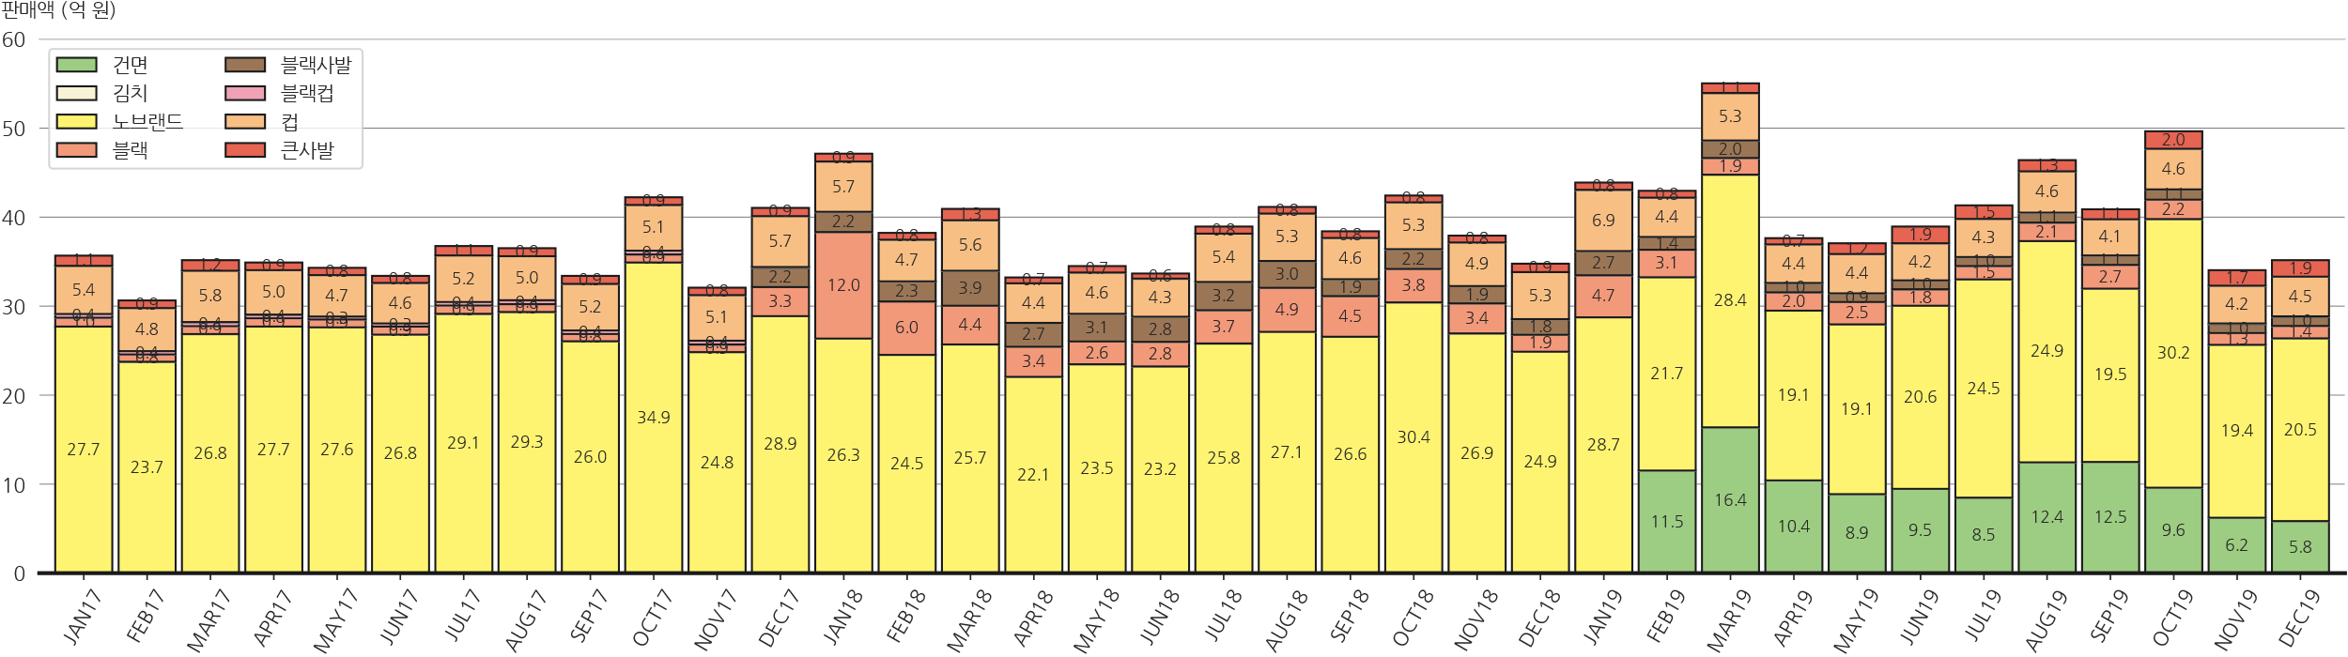
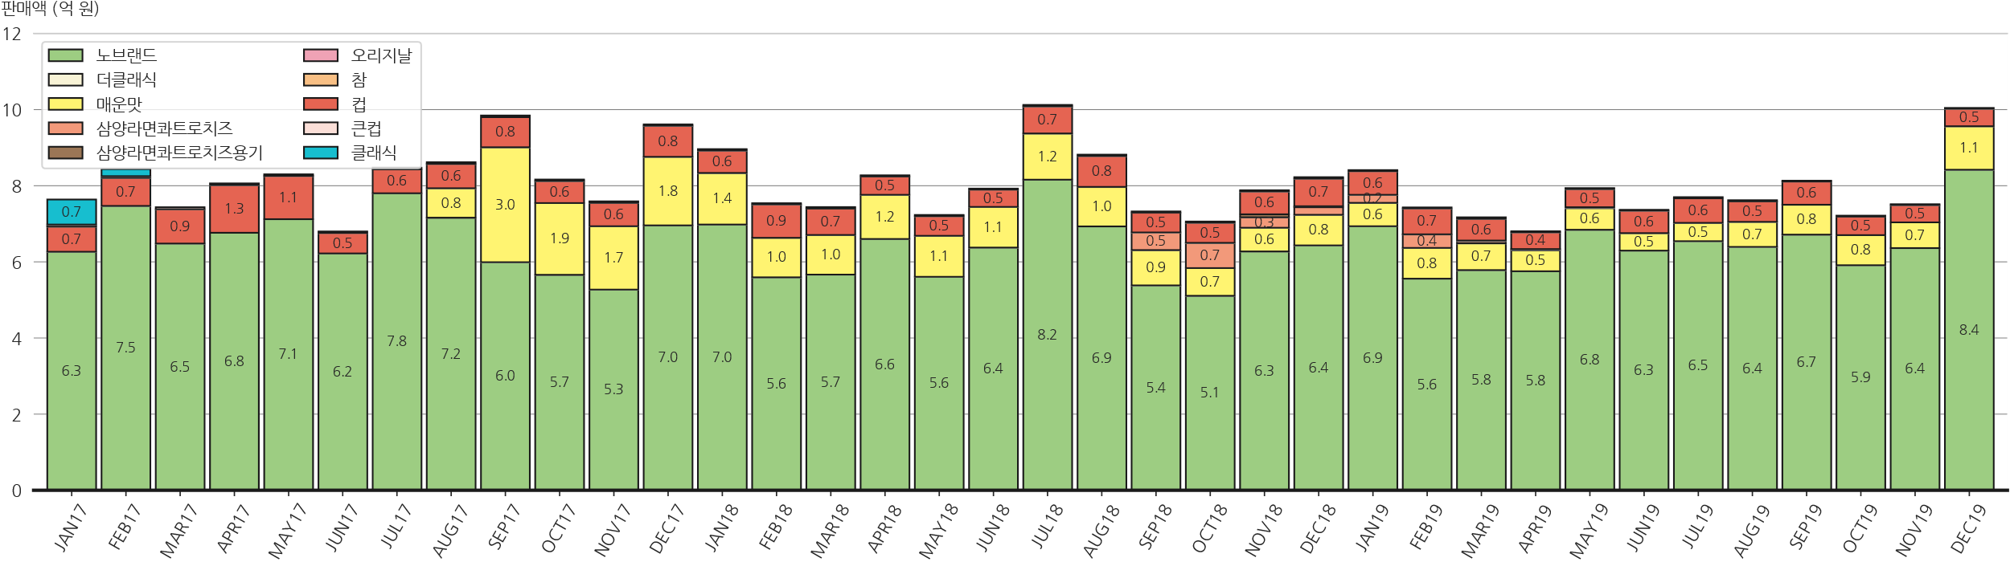
A사 S라면 vs C사 제품 가
제품 | 판매액 점유율 |  |  | 판매량 점유율
 | FY17 | FY18 | FY19 | FY17 | FY18 | FY19
A사 S라면 | 13.7% | 14.5% | 16.3% | 22.5% | 21% | 19.9%
C사 제품 가 | 3.2% | 3.0% | 3.0% | 3.2% | 3.4% | 3.6%
최근 3개년 묶음 개수별 판매량 점유율
S라면 |  | 제품 가
5개 | 33.7% | 5개 | 70.2%
30개 | 28.3% | 20개 | 16.7%
20개 | 19.1% | 6개 | 7.9%
40개 | 7.3% | 40개 | 4.7%
S라면
· S라면과 제품 가는 각 제조사의 가장 전통적인 라면 제품군· 제품 가의 판매액은 S라면의 18~25% 정도 수준을 유지
· S라면은 19년 상반기 S라면 건면의 출시로 매출 상승 및 19년 판매액 점유율 상승에 성공
· 반면 제품 가의 클래식 라면과 콰트로 치즈의 경우 큰 성과를 달성하지 못함
· S라면의 박스 (20개 이상 묶음) 구매 비율이 높은데, 이는 S라면에 대한 고객의 충성도가 더 높은 것으로 분석 가능
· 건강/다이어트 옵션이 붙은 S라면 블랙과 S라면 건면을 통해 S라면 노브랜드의 점유율을 좀 더 높은 가격대의 브랜드로 분산시켜 판매액을 높이는 S라면 프리미엄화에 성공
· 제품 가의 경우 색다른 맛을 가지는 콰트로 치즈를 출시하며 홍보에 인기 캐릭터를 이용하였으나, 단순 기호식품정도의 관심을 얻은 수준
· 할인점 내의 점유율 상승을 위해 식사 대용으로 자주 사용되는 제품군으로써 건강 옵션 혹은 가격 옵션을 이용, 소비자들의 부담 없는 선택을 촉구하는 전략이 필요한 것으로 판단
제품 가

Slide 22
A사 **게티 vs A사 *왕 vs B사 J짜장 vs C사 제품 라
30
제품 | 판매액 점유율 |  |  | 판매량 점유율
 | FY17 | FY18 | FY19 | FY17 | FY18 | FY19
A사 짜파게티 | 6.7% | 7.9% | 9.9% | 5.4% | 6.6% | 8.4%
A사 짜왕 | 1.7% | 1.1% | 1.0% | 0.8% | 0.7% | 0.4%
B사 진짜장 | 0.8% | 0.6% | 0.5% | 0.7% | 0.4% | 0.3%
C사 제품 라 | 0.6% | 0.6% | 0.5% | 0.3% | 0.2% | 0.2%
0.4
0.6
0.6
0.9
0.7
0.5
1.1
0.5
0.9
0.3
0.2
25
1.3
1.1
2.0
0.6
3.3
1.0
0.3
2.2
2.2
1.1
0.9
1.1
1.8
2.0
0.2
1.2
2.0
1.6
2.6
1.5
1.8
1.7
2.8
1.6
2.6
0.3
2.1
2.2
2.0
1.7
1.2
0.9
0.6
2.4
0.8
0.6
1.9
1.6
1.4
2.0
20
1.5
0.9
1.1
2.0
1.7
1.8
0.6
1.8
1.6
1.7
0.9
0.5
0.4
1.2
1.3
0.6
1.7
0.4
1.8
1.6
**게티
1.0
1.0
1.2
0.4
1.2
1.9
1.3
0.6
1.5
2.0
1.5
0.5
1.0
0.8
0.6
1.6
1.7
1.0
1.4
1.3
1.4
1.6
1.8
15
1.2
1.3
0.8
1.5
1.4
1.3
0.6
1.6
0.4
1.6
1.0
1.3
1.9
1.1
1.5
국물라볶이큰사발
사천
2.2
0.7
1.3
1.4
용기
용기
1.2
21.6
21.7
21.4
22.2
21.1
21.2
노브랜드
큰사발
10
1.2
18.5
19.2
19.9
19.2
19.1
19.0
20.8
20.1
20.4
15.0
15.3
15.6
15.1
16.0
16.7
17.1
15.2
16.9
17.9
15.2
15.4
봉지
용기
17.8
13.2
11.9
12.6
12.7
12.5
13.9
12.2
범벅
트러플
5
9.6
용기
용기
최근 3개년 묶음 개수별 판매량 점유율
**게티 |  | *왕 |  | J짜장 |  | 제품 라
5개 | 74.9% | 4개 | 92.8% | 4개 | 89.0% | 5개 | 66.2%
20개 | 15.0% | 20개 | 4.3% | 6개 | 8.6% | 4개 | 28.1%
6개 | 8.0% | 1개 | 2.9% | 1개 | 2.3% | 6개 | 5.7%
1개 | 0.8% | 32개 | 0.1% 미만 | 20개 | 0.1% 미만 | 1개 | 0.1% 미만
사천
0
봉지
JAN17
FEB17
APR17
JUN17
JUL17
SEP17
OCT17
DEC17
JAN18
FEB18
APR18
JUN18
JUL18
SEP18
OCT18
DEC18
JAN19
FEB19
APR19
JUN19
JUL19
SEP19
OCT19
DEC19
MAR17
MAY17
AUG17
NOV17
MAR18
MAY18
AUG18
NOV18
MAR19
MAY19
AUG19
NOV19
8
건면
매운맛
7
0.3
봉지
용기
노브랜드
큰사발
6
봉지
용기
0.7
매운맛
*왕
0.3
2.8
0.4
봉지
5
0.5
0.4
0.3
0.2
0.3
4
0.5
0.4
2.4
1.5
1.3
0.6
0.3
· 할인점 내 짜장라면은 봉지라면의 점유율이 높음
· 20개 이상 박스 단위 구매율이 앞선 S라면, 제품 가에 비해 매우 낮음 → 고객 충성도가 낮은 편
· **게티와 제품 라는 전통적인 볶음짜장 라면, 짜왕과 진짜장은 프리미엄 짜장라면으로 구분 가능
· 제품 라는 출시부터 고급짜장으로 창조된 제품이나, 가격대는 **게티와 비슷하거나 약간 더 저렴
· C사는 제품 라가 아닌 프리미엄 짜장라면을 출시한 바 있으나 2017년 단종
· *왕 또한 S라면 건면과 비슷하게 건면 출시 이후 건면의 판매액 점유율이 높아진 것을 확인 → 건강/다이어트 옵션 성공
· 제품 라의 경우 용기 제품의 점유율이 매우 낮은데, 특이한 조리 방법을 가지고 있는 제품 라 봉지라면에 대한 충성도가 높은 소비자의 만족을 끌어내지 못한 것으로 평가
3
0.4
0.2
0.2
0.5
0.2
0.2
0.2
0.5
5.1
0.2
0.4
0.5
0.4
0.7
0.2
0.5
0.2
0.4
2
4.1
3.6
3.8
3.3
3.7
3.4
0.8
0.6
0.5
3.9
0.4
0.4
0.3
0.3
0.3
0.2
1.7
1
2.7
1.9
2.1
1.8
2.5
2.4
2.0
2.8
1.8
2.1
2.8
2.9
1.8
2.0
1.7
2.0
2.6
2.9
2.0
1.5
1.5
1.7
1.7
2.7
1.8
2.6
1.5
0
1.1
JAN17
FEB17
APR17
JUN17
JUL17
SEP17
OCT17
DEC17
JAN18
FEB18
APR18
JUN18
JUL18
SEP18
OCT18
DEC18
JAN19
FEB19
APR19
JUN19
JUL19
SEP19
OCT19
DEC19
5
MAR17
MAY17
AUG17
NOV17
MAR18
MAY18
AUG18
NOV18
MAR19
MAY19
AUG19
NOV19
4
J짜장
3
2
1
0
JAN17
FEB17
APR17
JUN17
JUL17
SEP17
OCT17
DEC17
JAN18
FEB18
APR18
JUN18
JUL18
SEP18
OCT18
DEC18
JAN19
FEB19
APR19
JUN19
JUL19
SEP19
OCT19
DEC19
MAR17
MAY17
AUG17
NOV17
MAR18
MAY18
AUG18
NOV18
MAR19
MAY19
AUG19
NOV19
제품 라

Slide 23
6. C사 주요 제품 평가 및 판매 전략 정리

Slide 24
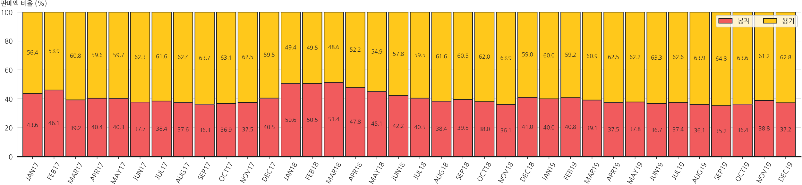
1) 제품 나
· 2017년 12월 ‘까르보 제품 나’ 출시 이후 C사의 매출 지분 1위를 유지하고 있는 주력 제품
· 2017년 이후 오리지널 제품 나와 서브브랜드 전체의 판매액 비중은 약 50:50의 비율 유지
· 채널별 판매액 비중은 편의점이 압도적으로 높으며, 계속하는 상승하는 추세
· 개인대형 채널에서 제품 나의 서브브랜드의 취급률이 그리 높지 않으며, 이는 개인대형 채널에서의 제품 나 판매액 및 판매 점유율 하락의 원인으로 판단
· 2019년 10월 라이트 제품 나(제품 나 건면) 출시 이후, 전체 제품 나 판매액 중 약 4.3%의 비중을 차지
제품명 | 19년 4분기 제품 나 판매액 점유율
 | OCT19 | NOV19 | DEC19
오리지널 제품 나 | 55.3% | 53% | 51.2%
까르보 제품 나 | 32.7% | 32.6% | 30.5%
치즈 제품 나 | 7.4% | 6.8% | 6.5%
라이트 제품 나 | 0.7% | 4.3% | 4.3%
쫄볶이 제품 나 | 2.0% | 1.6% | 1.3%
→ 다양한 종류의 서브브랜드를 통해 소비자에게 접근,
특별한 맛을 원하는 고객들이 편의점을 통해 일회적으로 소비하는 성향을 잘 이용
→ 편의점 가맹점수의 상승 추세로 인해 고객들의 편의점에 대한 접근성 강화
편의점 중심의 매출 전략은 성공적
→ 용기 제품의 매출액이 높음에도 불구하고, 개인대형 채널에서의 낮은 용기 제품 취급률
⇒ 개인대형 채널에서의 용기 제품 취급률을 높여 개인대형 채널에서의 판매액 상승 전략 필요
업체명 | 주요 편의점 가맹점 및 직영점 현황
 | 2018년 |  |  | 2017년
 | 전체 | 가맹점수 | 직영점수 | 전체 | 가맹점수 | 직영점수
GS | 13,107 | 12,973 | 134 | 12,429 | 12,293 | 136
CU | 13,169 | 13,040 | 129 | 12,503 | 12,372 | 131
세븐일레븐 | 9,265 | 9,133 | 132 | 9,019 | 8,878 | 141
이마트 24 | 3,707 | 3,572 | 135 | 2,652 | 2,521 | 131
출처 : 공정거래위원회 가맹사업거래 정보공개서
용기/봉지별 월별 제품 나 판매액 비율

Slide 25
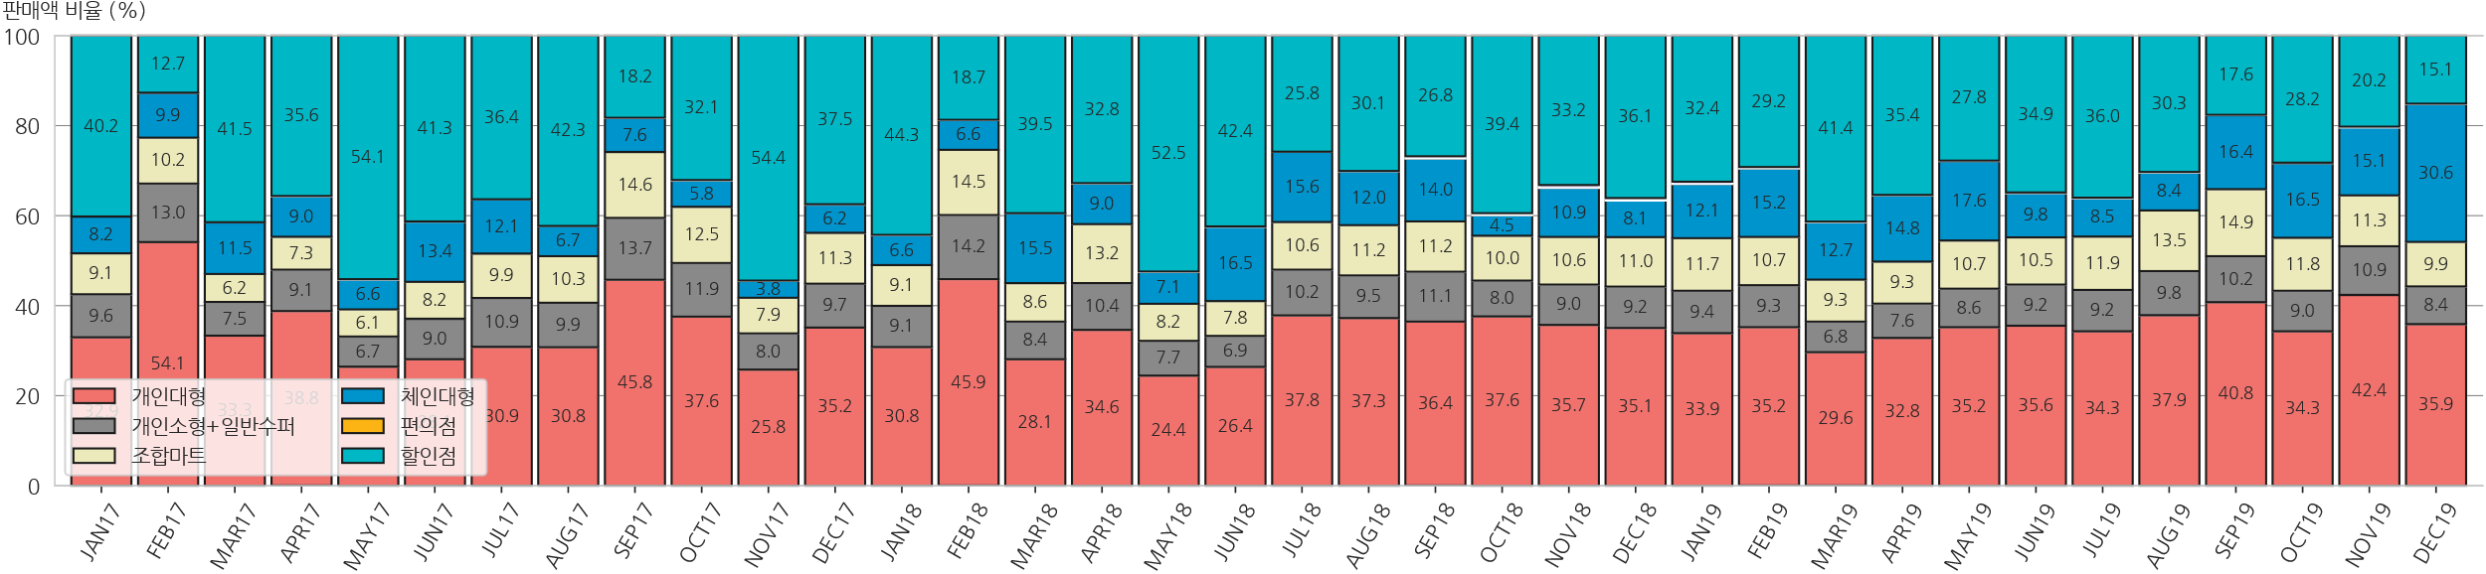
2) 제품 가
· 2017년 이후 C사의 매출 지분 2위를 유지하고 있는 제품
· 봉지라면의 판매액 비중이 90% 이상 차지
· “식사 대용”의 이미지가 강한 전통적인 라면
· 개인 대형 채널, 할인점 채널에서의 판매액 비중이 높음
· 2018년 8월 콰트로 치즈 출시, 그러나 낮은 실적으로 인해 단종
· “식사 대용” 제품으로써 건강/다이어트를 전략으로 내세운 S라면 블랙, S라면 건면에 비해 실패한 성적
⇒ 제품 나 건면의 기술력을 이용, 제품 가 건면을 통한 건강한 식사 대용 제품임을 호소하는 전략 필요
3) 제품 라
· 제품 나를 제외한 C사의 주요 볶음면
· A사의 짜파게티와 가격대를 맞춘 전통적인 볶음짜장 라면
· 편의점의 판매액 비중이 0.2% 미만이며, 취급률 또한 매우 낮음
· 간편한 조리방법을 가진 짜파게티와 다르게 1분 30초동안 볶는 조리방법으로 인해 아는 사람만 아는 매니아 전용 제품
· 최근 짜왕, S라면 등의 프리미엄 전략을 반영하여 특별한 조리방법을 통한 고급스러운 맛을 제공하는 프리미엄 전략 필요
⇒ 특별한 조리방법과 그로 인한 고급스러운 맛 홍보, 고객들의 인식을 점령하기 위해 편의점 취급률을 올리는 전략 필요
채널 및 월별 ‘제품 라’ 판매액 비율

